Slide 1


NVIDIA ile Yapay Zekaya Giriş Online Staj Deneyimi Modülü
Yasin Berk Yıldırım

Slide 2
Google COLAB
Kurulumu

Slide 3
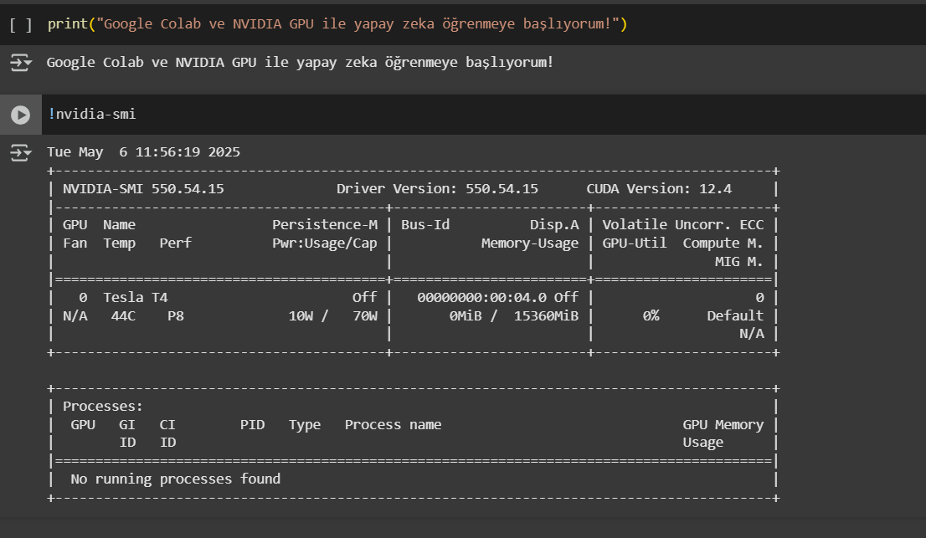
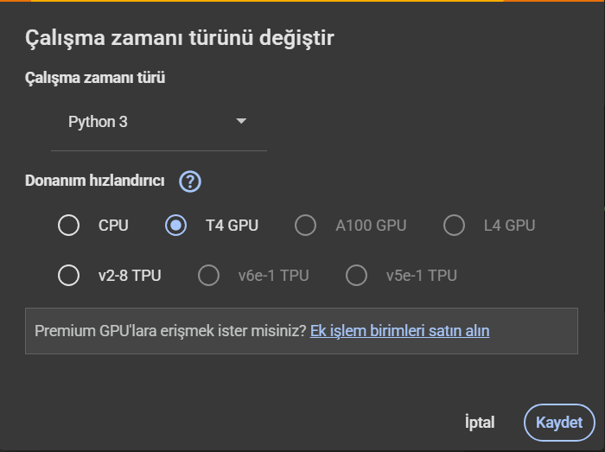
Kurulum Görseli
Google COLAB kurulumunu gerçekleştirdikten sonra çıktı görselinizin ekran görüntüsünü paylaşınız.

Slide 4
Veri Analizi
İşlemleri

Slide 5
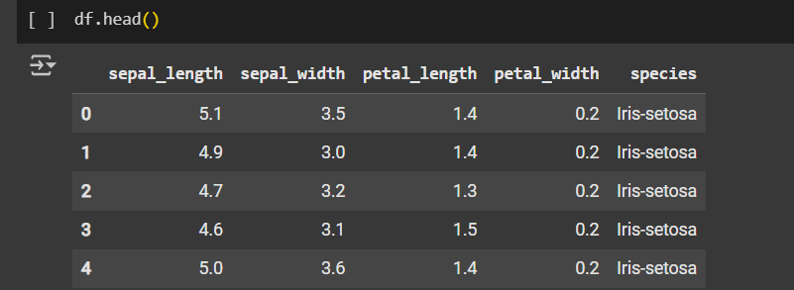
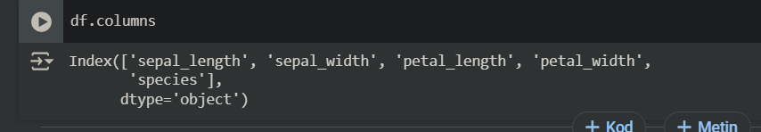
Temel Fonksiyonlar
df.columns fonksiyonu kapsamında elde ettiğimiz ekran görüntüsü
df.head fonksiyonu kapsamında elde ettiğimiz ekran görüntüsü.

Slide 6
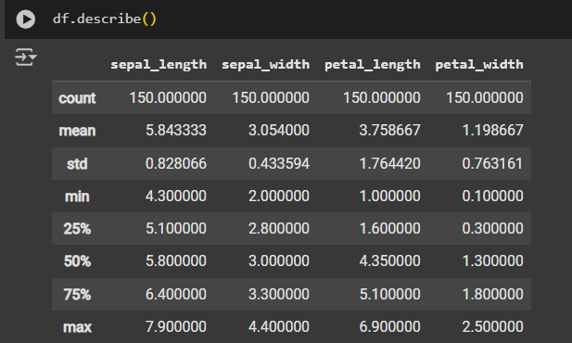
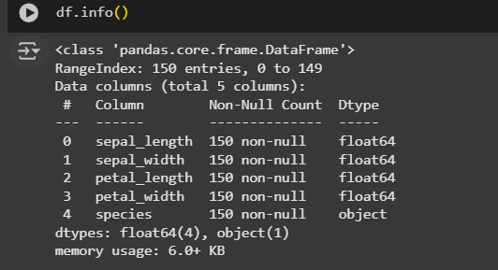
Temel Fonksiyonlar
df.describe() fonksiyonu kapsamında elde ettiğimiz ekran görüntüsü.
df.info() fonksiyonu kapsamında elde ettiğimiz ekran görüntüsü.

Slide 7
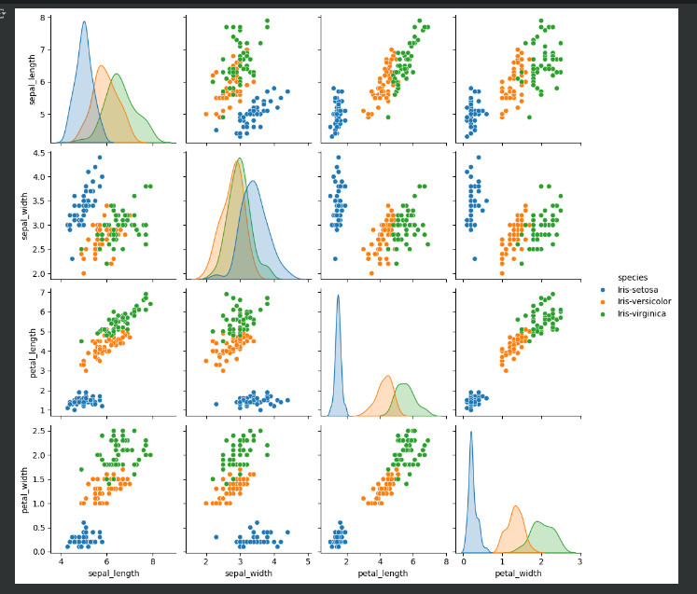
Veri Görselleştirme
Veri görselleştirme kapsamında elde ettiğimiz grafikler ve çıktı

Slide 8
Veri
Görselleştirme

Slide 9

Sınıflandırma – 1
Lojistik Regresyon modeliyle yapılan sınıflandırmada doğruluk oranı %96.49 olarak ölçülmüştür. Bu, veri setinin lineer olarak ayrılabilir özellikler taşıdığını göstermektedir.

Slide 10

Sınıflandırma – 2
Karar Ağacı modeli %93.86 doğruluk sağlamıştır. Bu yöntem daha esnek olsa da, aşırı öğrenmeye daha yatkındır

Slide 11

Sınıflandırma – 3
Random Forest modeli %97.37 doğrulukla en iyi sonucu vermiştir. Bu, topluluk yöntemlerinin daha kararlı sonuçlar verdiğini gösterir.

Slide 12
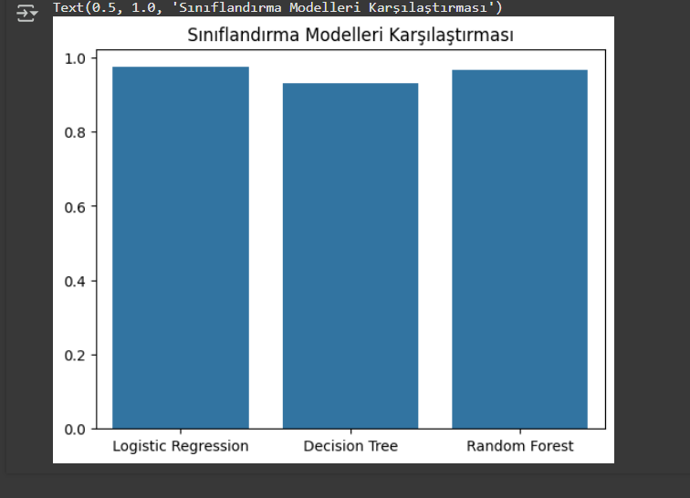
Kıyaslama
Tüm modellerin doğrulukları karşılaştırıldığında Random Forest öne çıkmıştır. Karar Ağacı daha düşük doğruluk verirken, Lojistik Regresyon da güçlü bir performans sergilemiştir.

Slide 13
Breast Cancer
Veri Seti

Slide 14
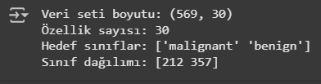
Kıyaslama
Breast Cancer veri setine ilişkin modelleri karşılaştırdığımız kod sonrası doğruluk oranlarını ve sonucu içeren ekran görüntüsü.

Slide 15
Analiz
Veri setinden elde ettiğiniz sonuçlar çerçevesinde analiz çıktılarınızdan 3’ünü paylaşınız.
Lojistik Regresyon, Karar Ağacı, Random Forest ve SVM modellerinin doğruluk oranları birbirine oldukça yakındı. Bu, veri setinin iyi temizlenmiş ve sınıflandırmaya uygun olduğunu gösteriyor.
Random Forest modeli, diğerlerine göre biraz daha yüksek doğruluk sağladı. Bu da topluluk "enseble" yöntemlerinin genelde daha güvenilir sonuçlar verdiğini gösteriyor
Veri görselleştirme sonuçlarına göre, bazı özelliklerin örnek olarak tümör boyutu veya yoğunluğu gibi sınıflandırma sonucuna etkisi oldukça yüksek. Bu da model başarısında “feature selection”ın önemini ortaya koyuyor

Slide 16
NVIDIA ile Yapay Zekaya Giriş Online Staj Deneyimi Modülü
Yasin Berk Yıldırım
ysnmfun@gmail.com

